Slide 1

Воспитатель Филиппова А.М.
МБДОУ д/с №119

Slide 2
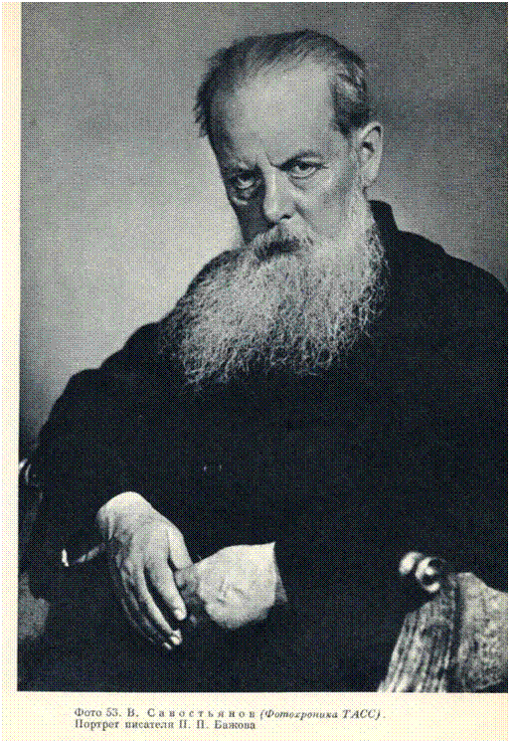
П.Бажов

Slide 3
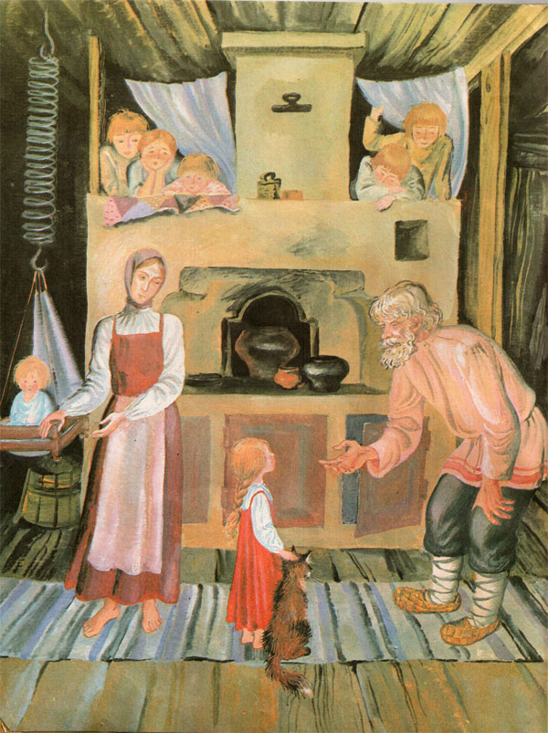

Slide 4


Slide 5
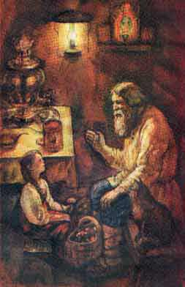

Slide 6


Slide 7


Slide 8
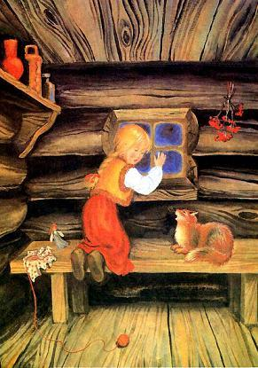

Slide 9


Slide 10
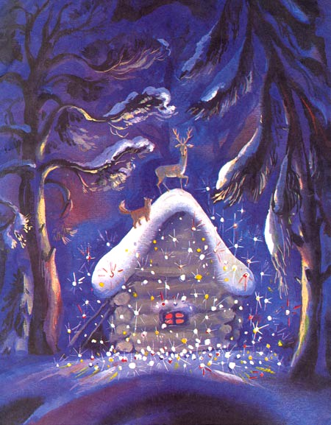

Slide 11
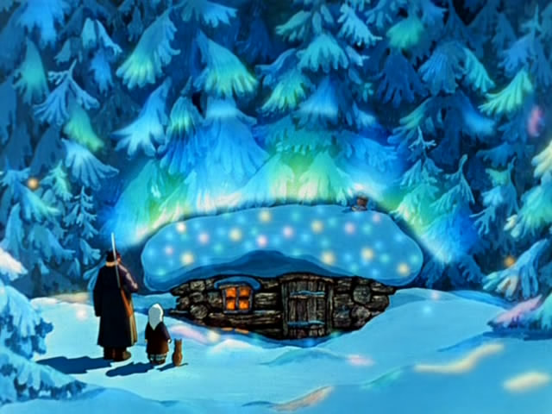

Slide 12


